Slide 1

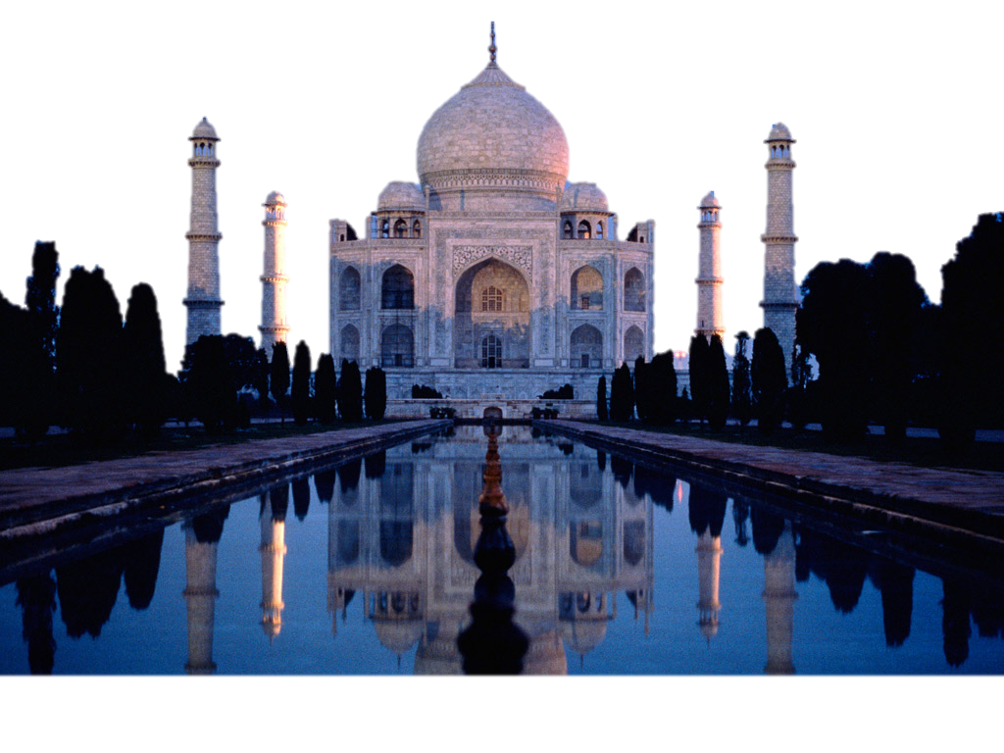
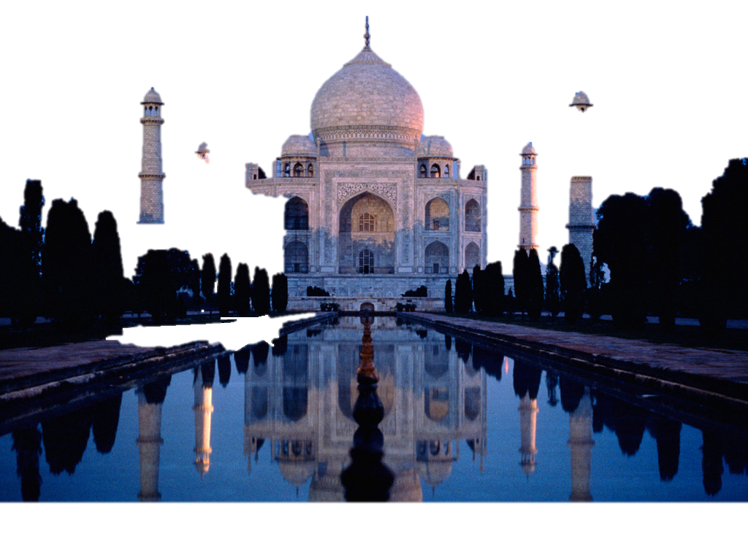
Архітектура
Арабських країн

Slide 2
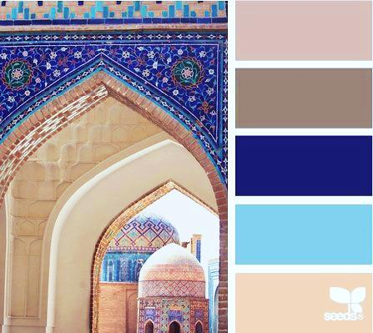
Особливості архітектури
Тонке відчуття кольору.
Багатство орнаменту.
Перевага кольору над формами.
Монументальність, масовість споруд.
Монотонність округлих форм.
Відсутність таємниць, простір та простота.

Slide 3
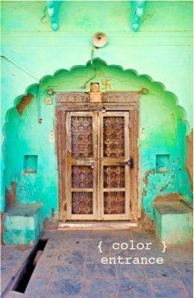
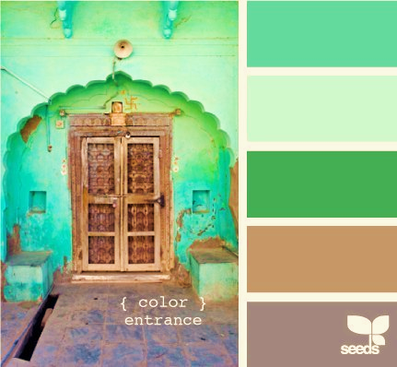
Відмінності від Європи
На відміну від середньовічної Європи арабські міста ніколи не мали
самоврядування, бо державна влада була там сильною і їй належали всі
міські землі. Міста були нерегулярними за плануванням, не мали яскраво виділених центрів. І самі міста, і житла в них були замкнені, без прямих
підходів до значних громадських будівель. Це було зроблено заради зміцнення оборони і підвищенні рівня безпеки. Тож, коли у Європейських країнах культура визначала спосіб життя, то у Східних країнах спосіб життя визначав культуру.

Slide 4
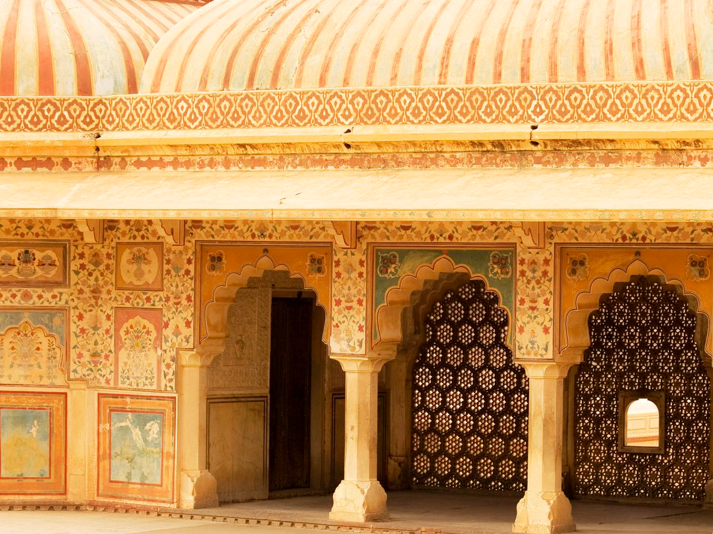
Високорозвинутість
При цьому за кількістю населення міста Близького та Середнього Сходу перевищували середньовічні міста Західної Європи. Вони були благоустроєні, мали бруковані вулиці, водоводи, що постачали воду до лазень, басейнів, садиб, багатих житлових будинків. У деяких містах, головним чином біля палаців, розбивалися сади. В більшості міст існували ще й майдани – відкриті простори для продажу худоби і рицарських ігрищ. Найчастіше майдани виносили за межі міста, що свідчить про високорозвинутість
культури.

Slide 5
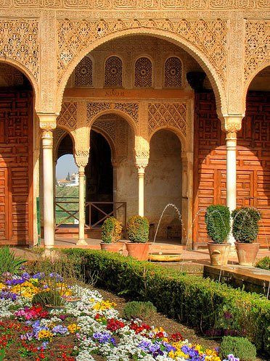
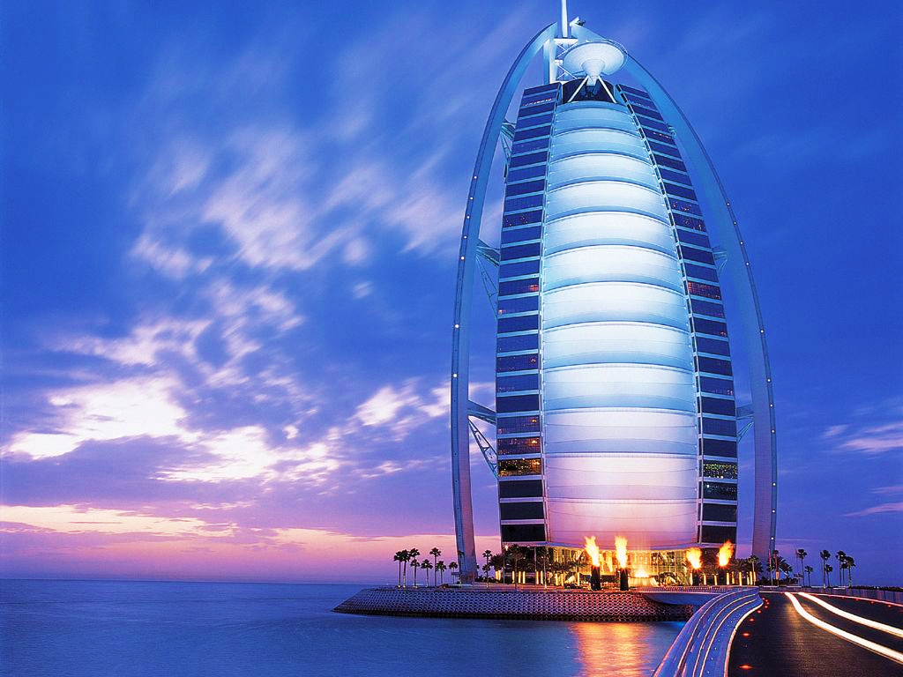
Занепад та Розквіт
Після тривалого занепаду, через роки війни і голоду країни Сходу знову займають топові позиці серед найрозвинутіших країн Світу та є лідером серед архітектурно - індустріальних держав протягом останніх 80и років.

Slide 6
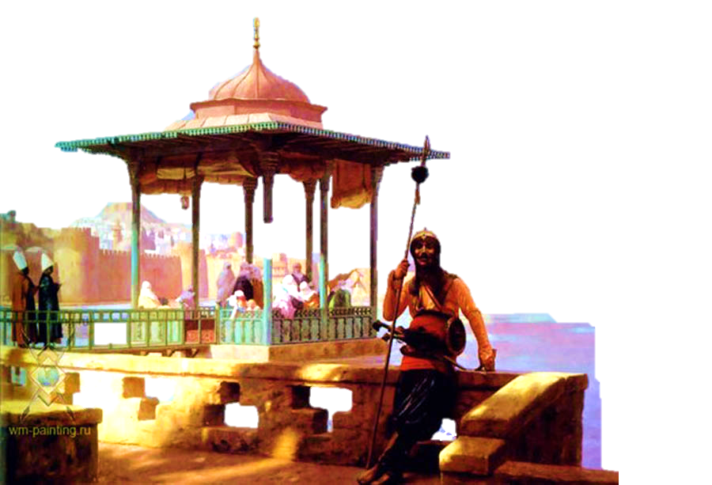
Підсумки:
Вплив арабської культури продовжував виявлятися і після розпаду халіфіту на окремі феодальні держави, і навіть після вигнання арабів із завойованих країн. В кожній з них з огляду на обставини, що склалися, архітектура розвивалася достатньо самобутньо, але при цьому довгий час
переважали загальні риси.
Через ці країни опосередковано ісламська
архітектура справила значний вплив на розвиток всієї світової архітектури.
Архітектурна спадщина країн ісламського світу настільки велика і різнобарвна, що являє собою невичерпну скарбницю пам’яток архітектури і
мистецтва, що є джерелом величезного духовного збагачення людства.

Slide 7
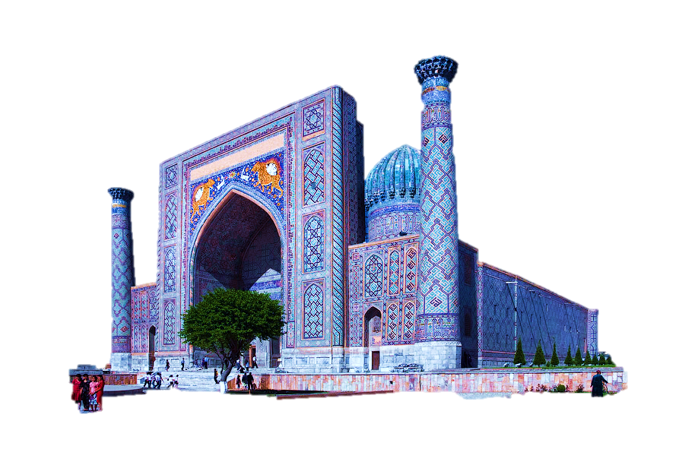
Дякую за увагу.
Литвиненко Ольга, 11-Б.

